Slide 1
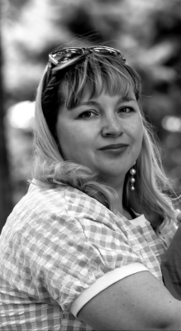
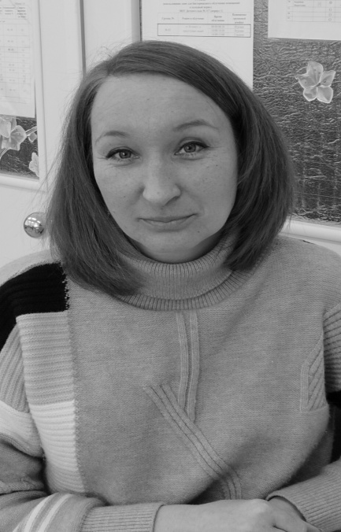
Муниципальное дошкольное образовательное учреждение «Детский сад № 117 Тракторозаводского района Волгограда»
«Труд, как инструмент воспитания и обучения детей 4 – 5 лет»
Грибанова Ольга Евгеньевна
воспитатель
Боровикова Ирина Васильевна
воспитатель
Волгоград 2026

Slide 2
Актуальность трудового воспитания:
Труд – основа воспитания самостоятельности и ответственности у детей.
ФГОС ДО требует интеграции разных видов деятельности в образовательный процесс.
В возрасте 4 – 5 лет дети активно интересуются трудом взрослых и хотят подражать им.
Трудовая деятельность развивает мелкую моторику, речь, социальные навыки и познавательные способности.
Недостаточная вовлеченность детей в труд снижает их инициативность и самостоятельность.

Slide 3
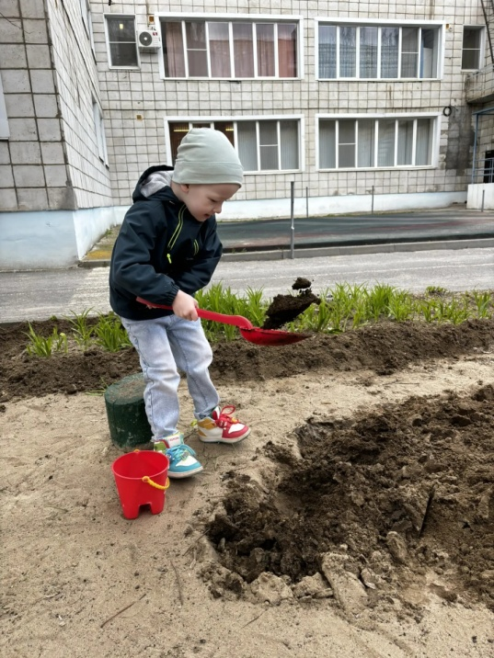
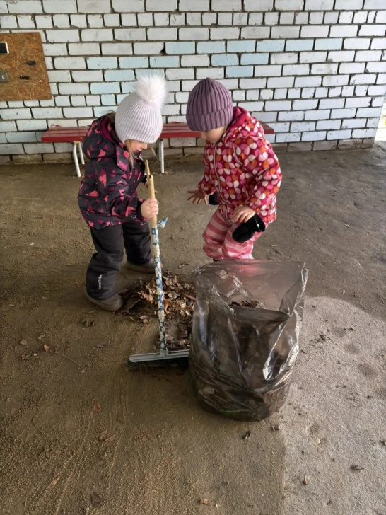
Цель трудового воспитания:
Цель организации трудового воспитания дошкольников – интегрировать трудовую деятельность в основные образовательные области для всестороннего развития детей.

Slide 4
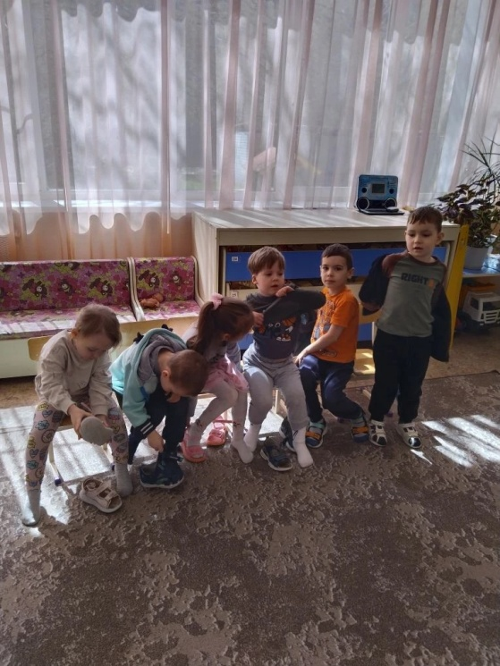
Задачи трудового воспитания детей 4 – 5 лет
Развивать трудовые умения в разных видах деятельности (самообслуживание, хозяйственно – бытовой труд, труд в природе, ручной труд).
Расширять представления детей о профессиях и значении труда.
Воспитывать самостоятельность, аккуратность, бережное отношение к результатам труда.
Формировать навыки сотрудничества при выполнении коллективных заданий.
Интегрировать трудовую деятельность в познавательное, речевое, художественно – эстетическое и физическое развитие.
Привлекать родителей к совместному трудовому воспитанию.

Slide 5
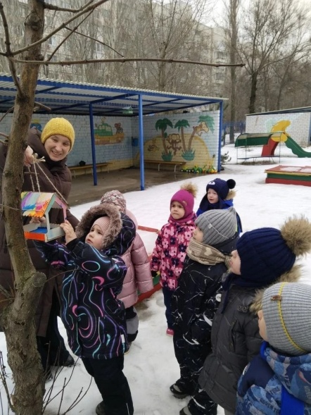
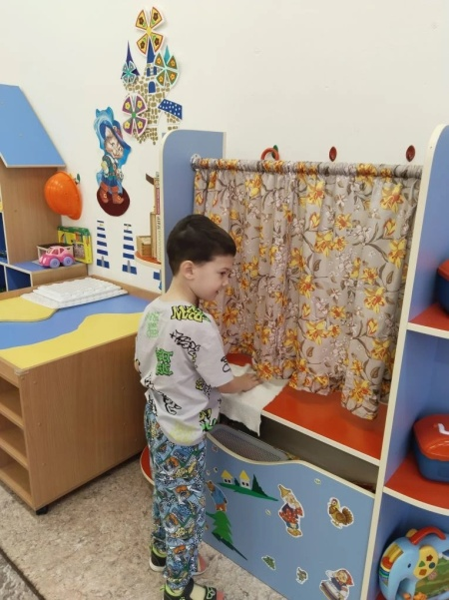
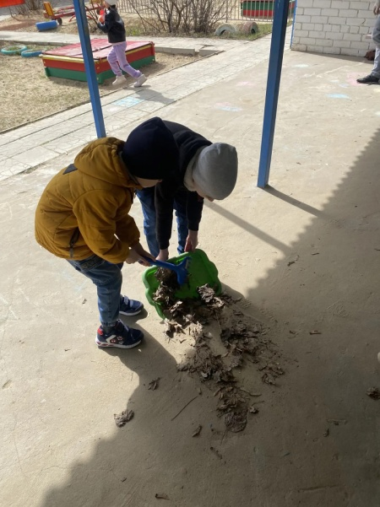
1. Федеральный государственный образовательный стандарт дошкольного образования (ФГОС ДО);
2. Образовательная программа МОУ Детского сада № 117;
3. Рабочая программа воспитания обучающихся МОУ Детского сада № 117 .
Нормативно – правовая основа интеграции труда:

Slide 6
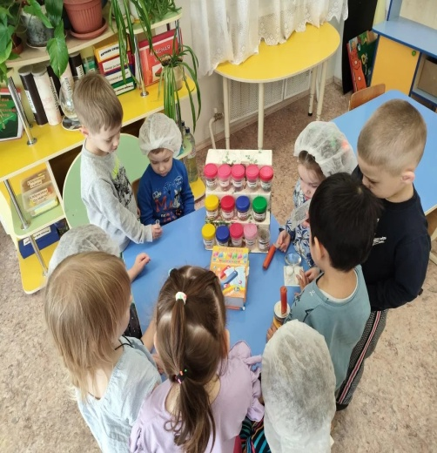
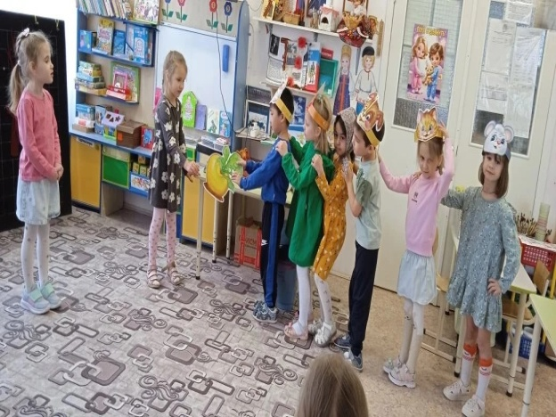
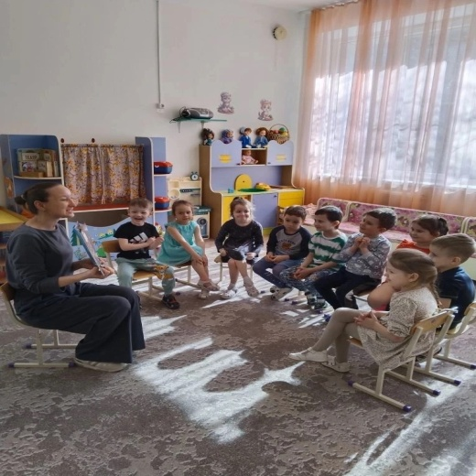
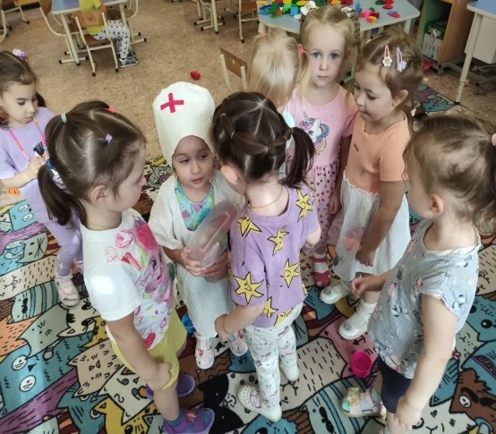
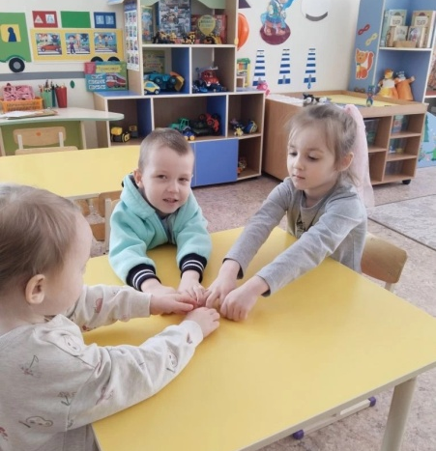
Интеграция в образовательные области:
Художественно – эстетическое развитие
Речевое развитие
Познавательное развитие
Социально – коммуникативное развитие
Физическое развитие

Slide 7
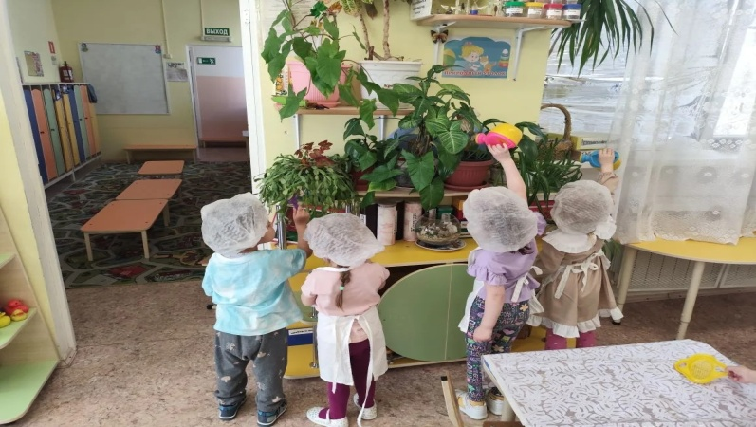
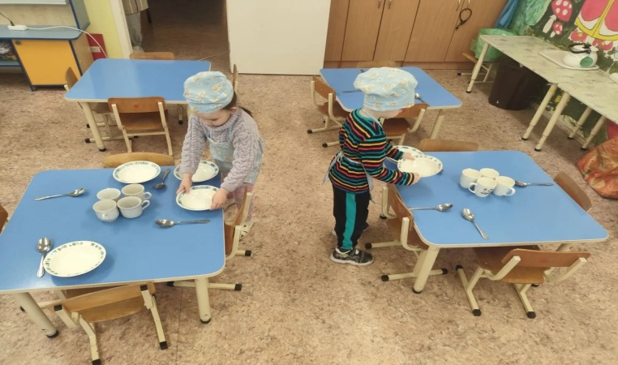
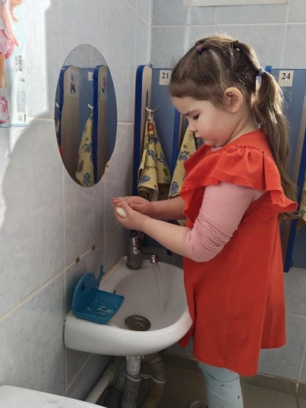
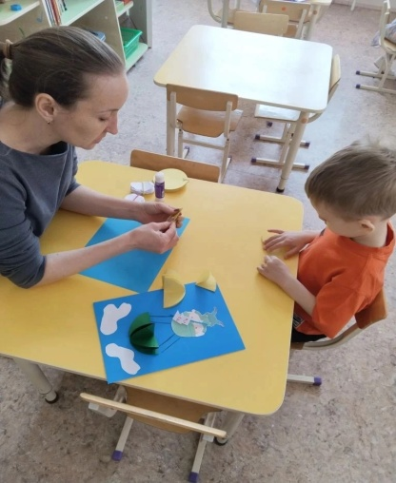
Виды трудовой деятельности:
Труд в природе
Хозяйственно – бытовой труд
Самообслуживание
Ручной труд

Slide 8
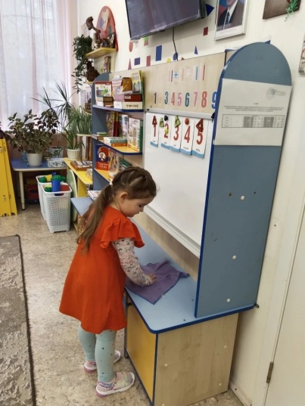
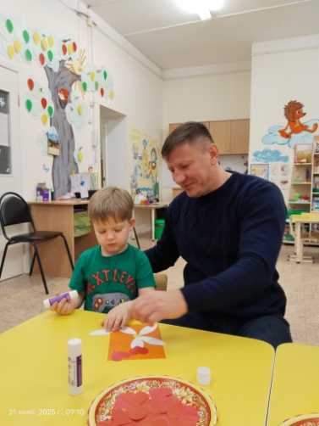
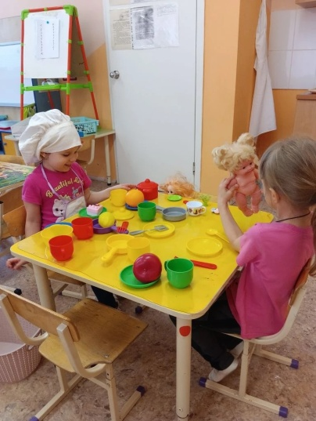
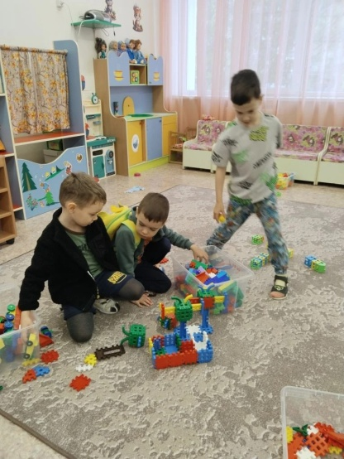
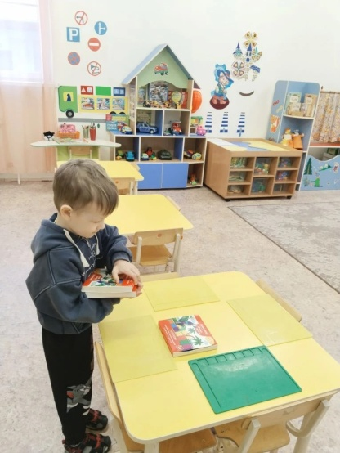
Формы труда:
Индивидуальные и групповые поручения;
Дежурства (по столовой, в уголке природы, по занятиям);
Коллективный труд;
Сюжетно – ролевые и дидактические игры;
Совместные мероприятия с родителями

Slide 9
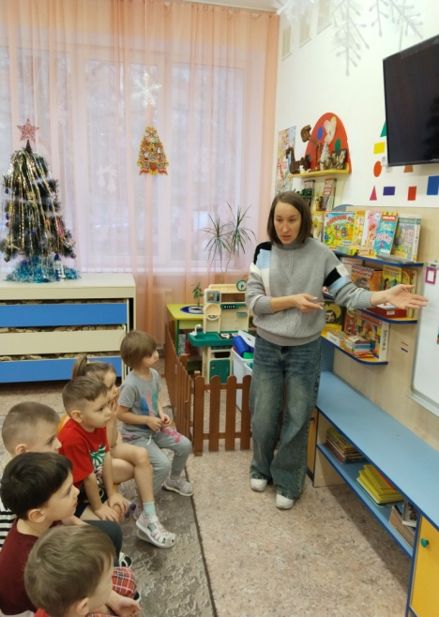

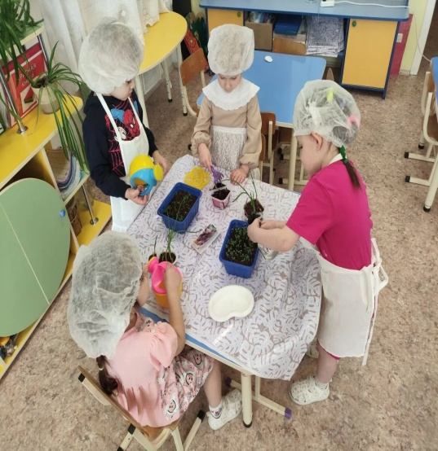
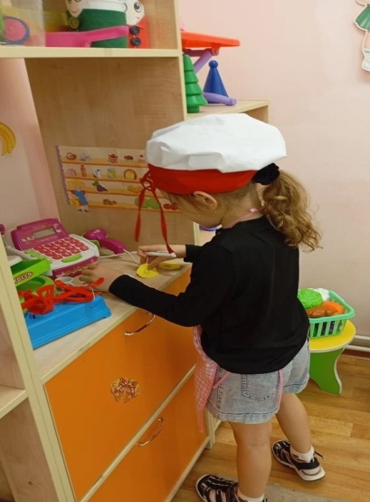
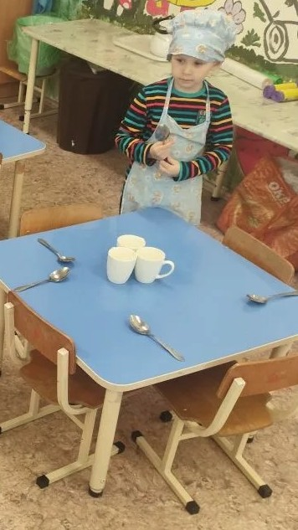
Мероприятия c детьми:
Беседа
Изготовление открытки
Посадка лука
Игра «Магазин»
Дежурство

Slide 10
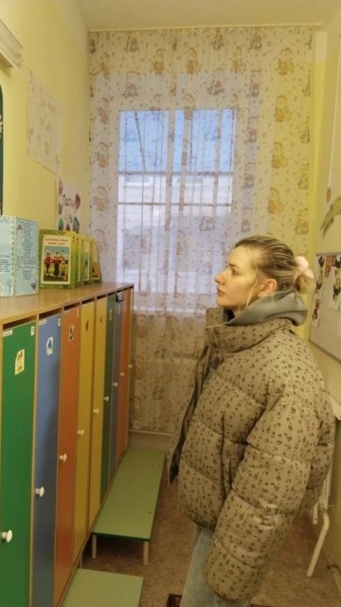
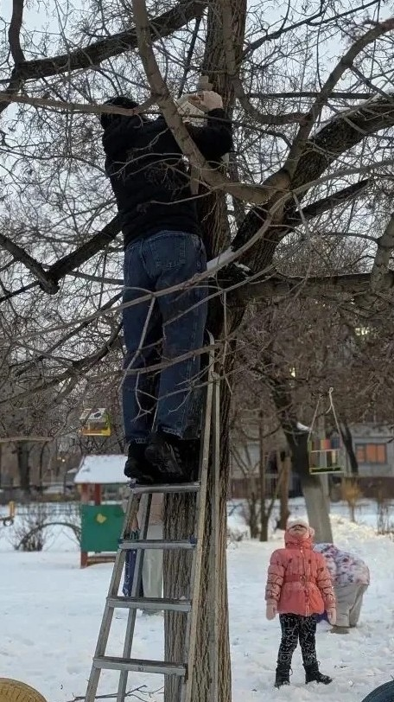
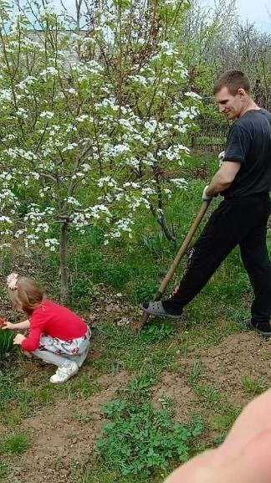
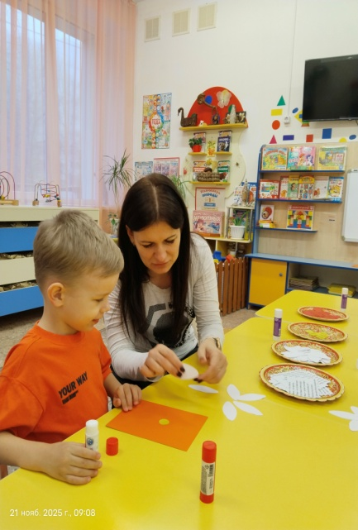
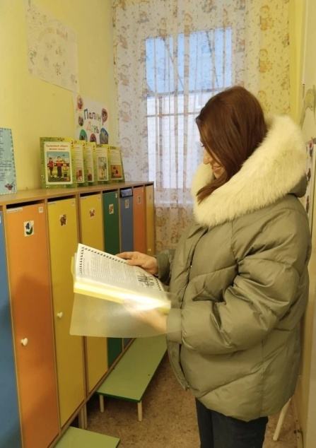
Мероприятия с родителями:
Анкетирование
Консультации
Совместные мастер – классы
Изготовление кормушек/ скворечников для птиц
Фото отчеты о трудовой деятельности детей

Slide 11
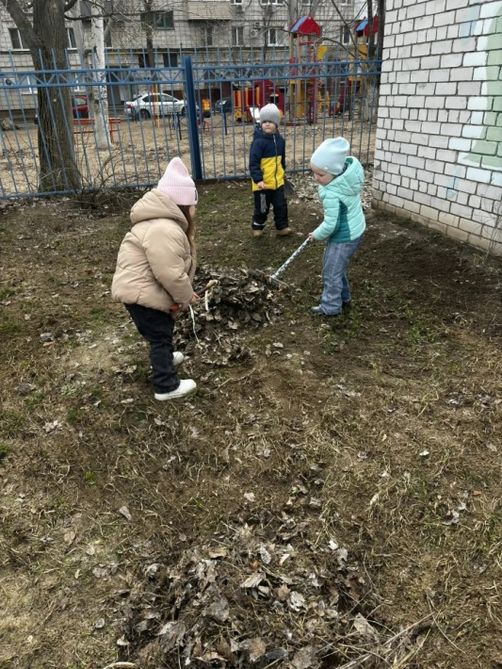
Ожидаемые результаты:
1. Дети овладеют навыками самообслуживания и элементарными трудовыми навыками;
2. Проявят интерес к разным профессиям и труду взрослых;
3. Научатся договариваться и работать в команде;
4. Осознают ценность труда и его результат;
5. Повысится уровень самостоятельности и инициативности детей;
6. Родители станут активнее участвовать в трудовом воспитании ребенка

Slide 12
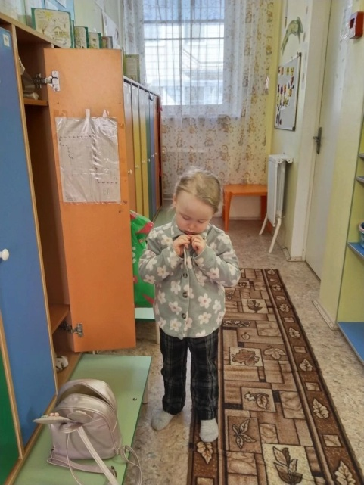
Результаты интеграции трудовой деятельности:
1. Повышение уровня самостоятельности и ответственности детей;
2. Расширение детского кругозора и представления о мире профессий;
3. Развитие коммуникативных навыков через совместный труд;
4. Укрепление связи детского сада и семьи;
5. Воспитание позитивного отношения детей 4-5 лет к трудовой деятельности.

Slide 13
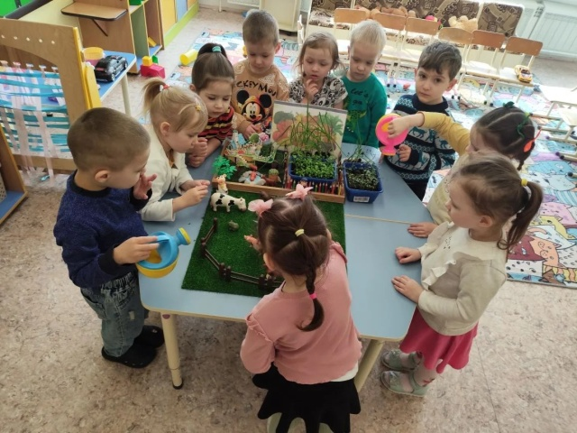
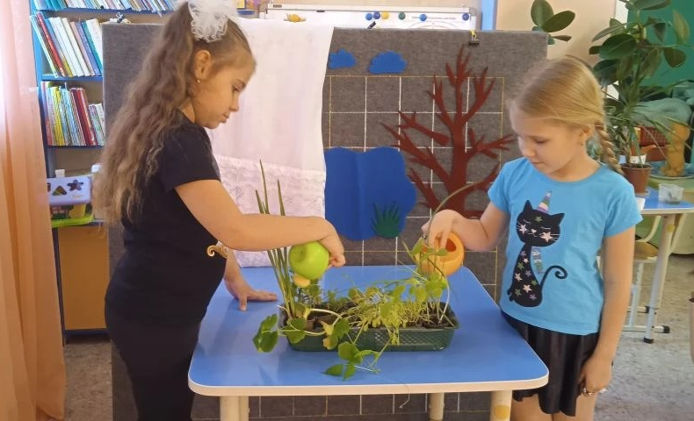
Трудовое воспитание в детском саду направлено на формирование у детей трудолюбия, на стремление обучаться различным практическим навыкам. Трудовая деятельность положительно влияет на воспитание нравственно волевых качеств, расширяет кругозор, учит сотрудничеству.
Труд – путь к успешному развитию

